Slide 1


BIOMA
Αποκεντρωμένη διαχείριση των βιοαποβλήτων και Αξιοποίησή τους με χρήση εναλλακτικών και καινοτόμων συστημάτων επεξεργασίας
Παραδοτέο 5.2.3 – Οδηγός Καλής Χρήσης

Slide 2
Παραδοτέο | 5.2.3
Οδηγός Καλής Χρήσης
Τα αποτελέσματα της πιλοτικής εφαρμογής του έργου ως προς τη δυνατότητα αξιοποίησης του ξηρού υλικού βιοαποβλήτων και των pellets που μπορούν να παραχθούν με το σύστημα ΒΙΟΜΑ θα συγκεντρωθούν σε έναν οδηγό με θέμα τις οδηγίες καλής χρήσης των.
Πτυχές που θα καλυφθούν:
το δυναμικό των ποσοτήτων που μπορούν να συλλέγονται,
η ένταση της εκστρατείας ευαισθητοποίησης,
η συχνότητα συλλογής,
το κόστος,
τα προβλήματα,
η διανομή του τελικού προϊόντος κ.λπ..
Επιπλέον ο οδηγός θα παρέχει κίνητρα για την εφαρμογή της χωριστής συλλογής βιολογικών αποβλήτων που θα στηρίζονται στη νομοθεσία της ΕΕ και τα μελλοντικά βήματα που θα πρέπει να ληφθούν.

Slide 3
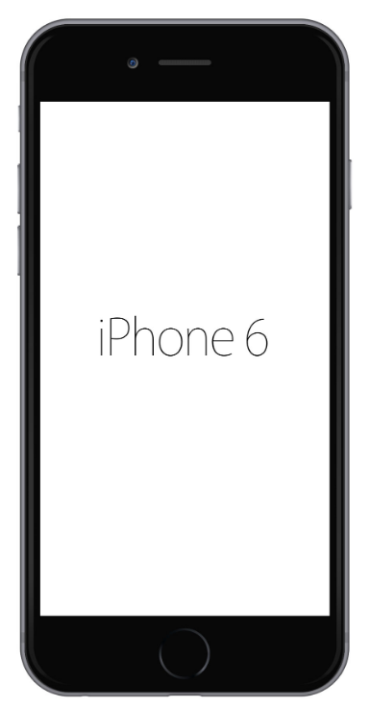
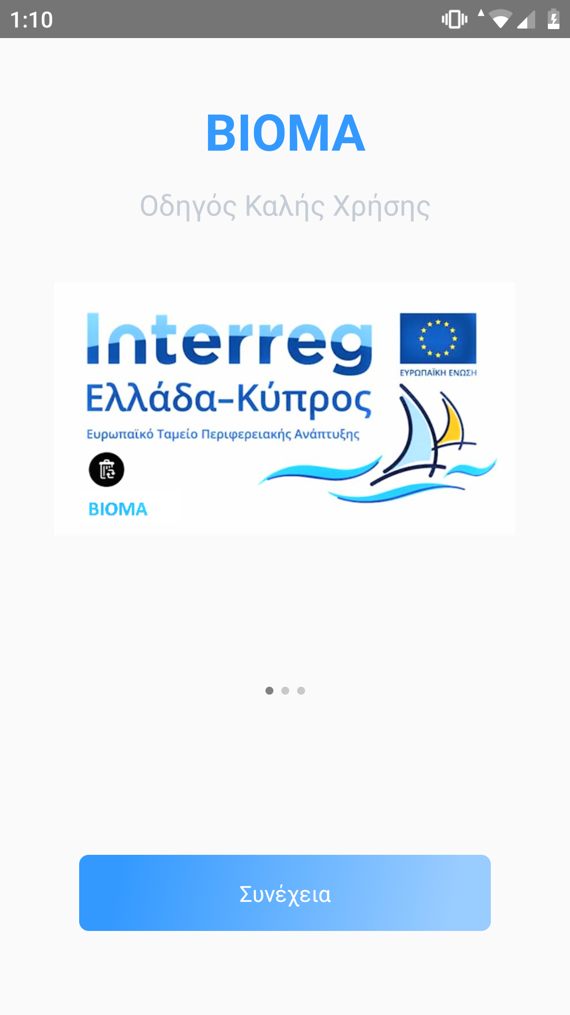
Παραδοτέο 5.2.3
Διαδραστικός Οδηγός
3

Slide 4
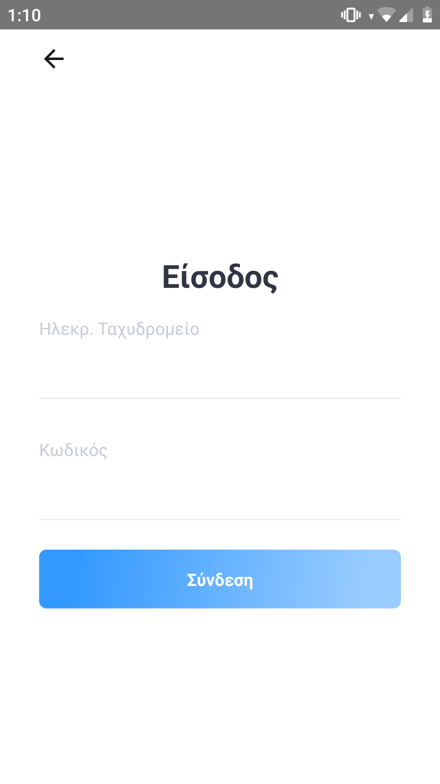
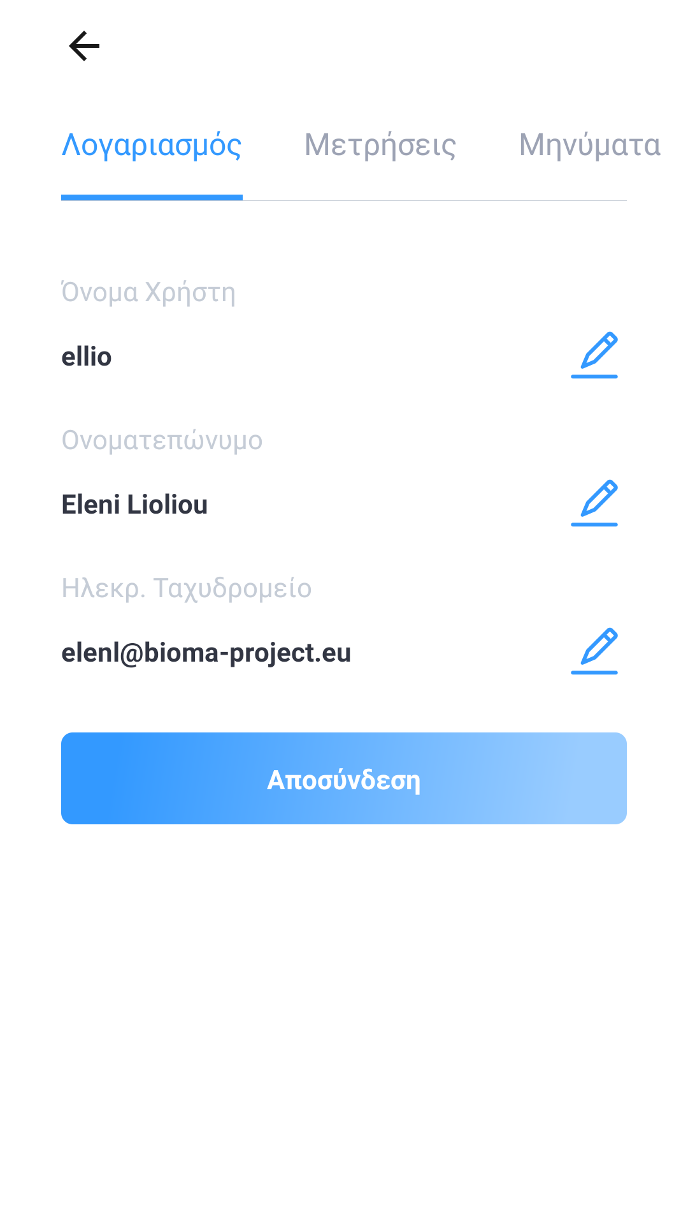
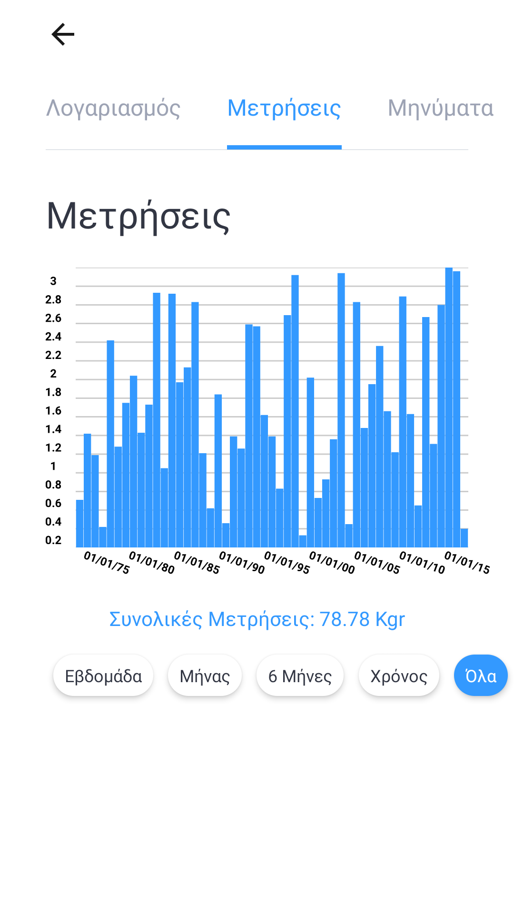
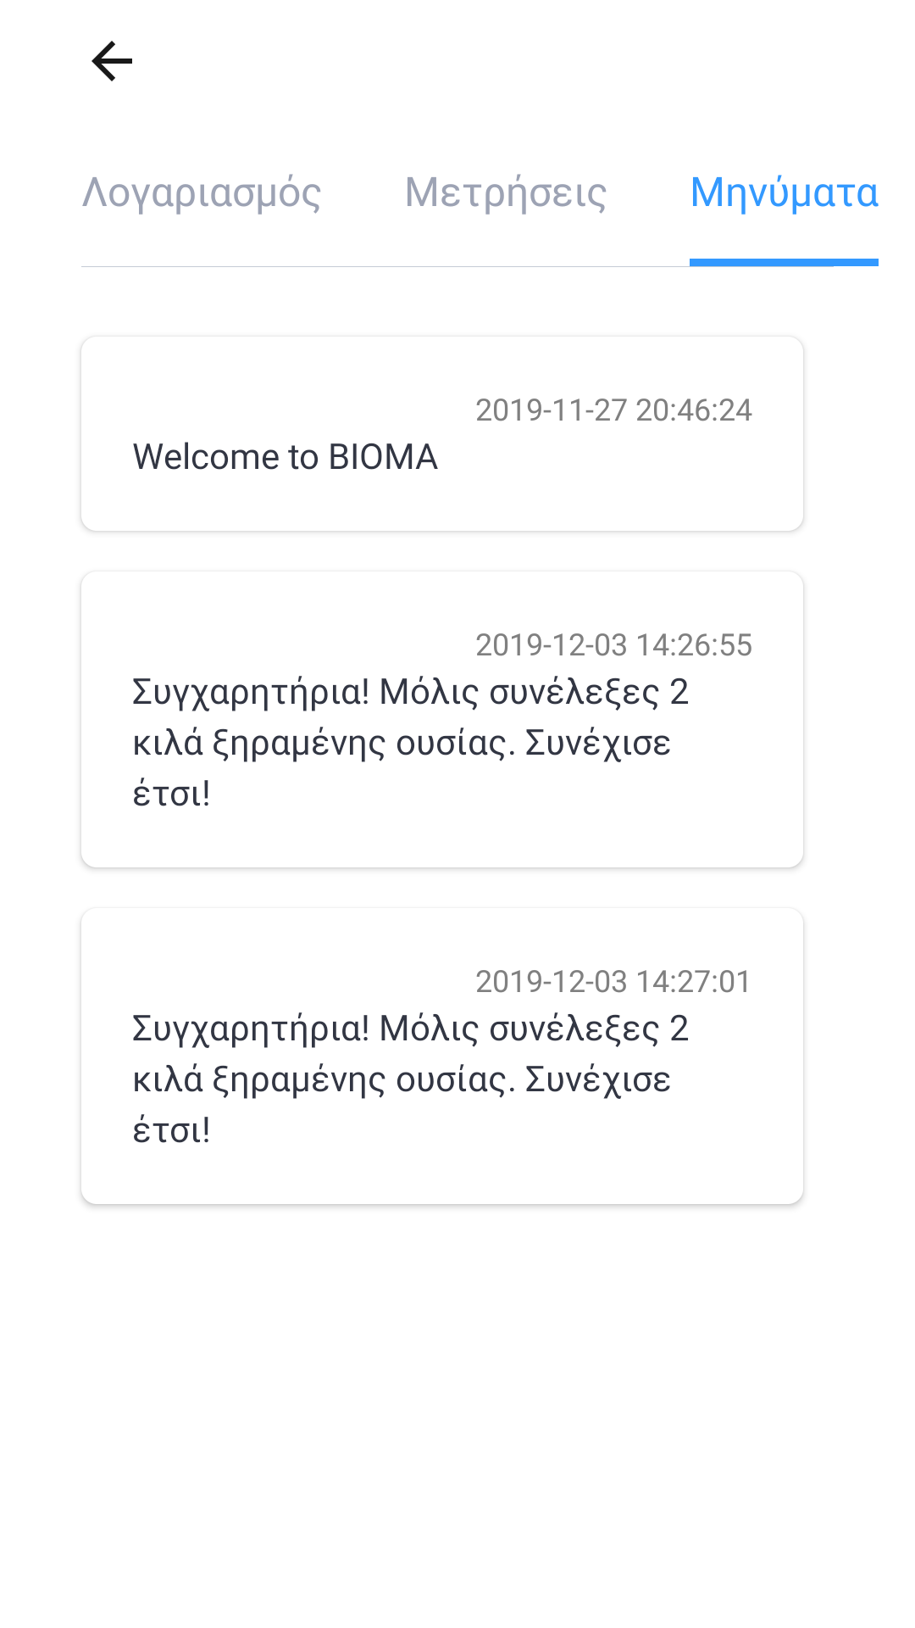
Παραδοτέο | 5.2.3
Είσοδος στην εφαρμογή

Slide 5
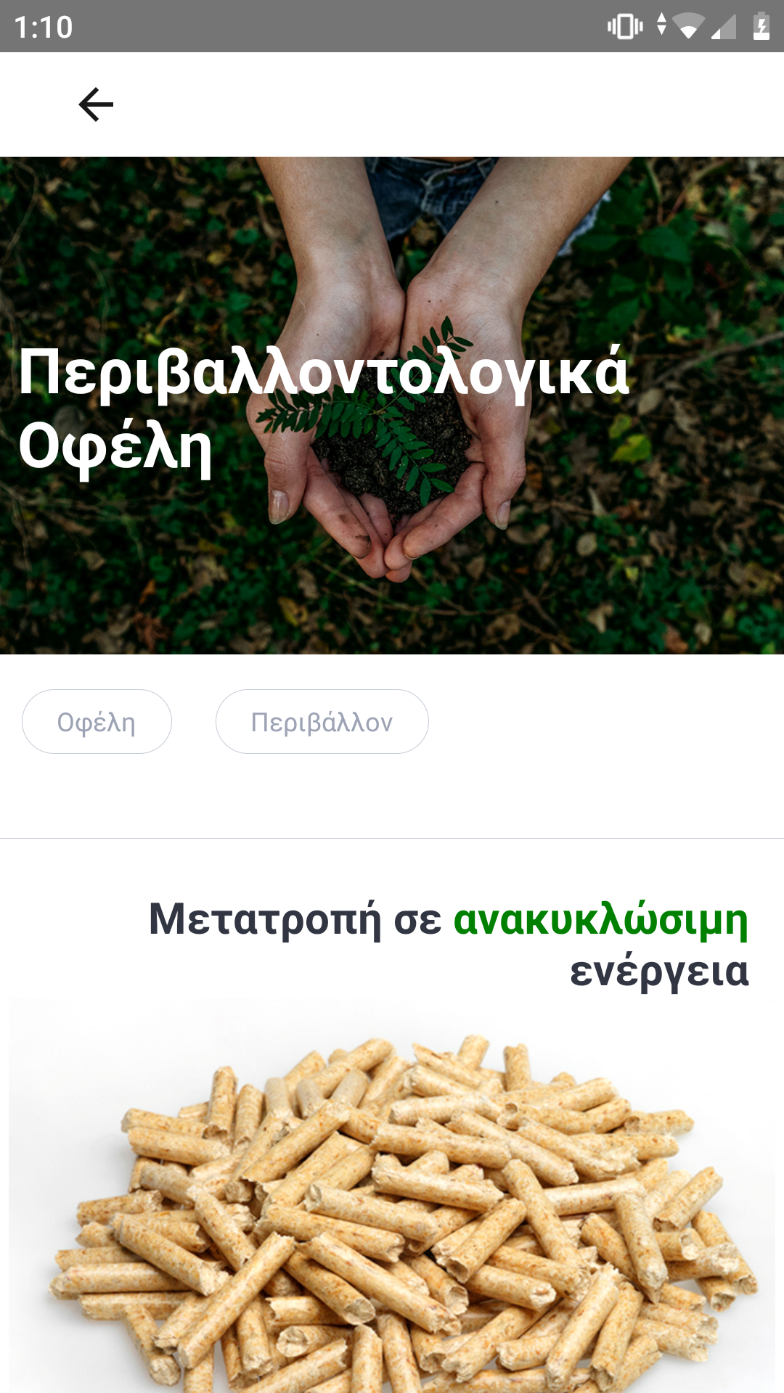
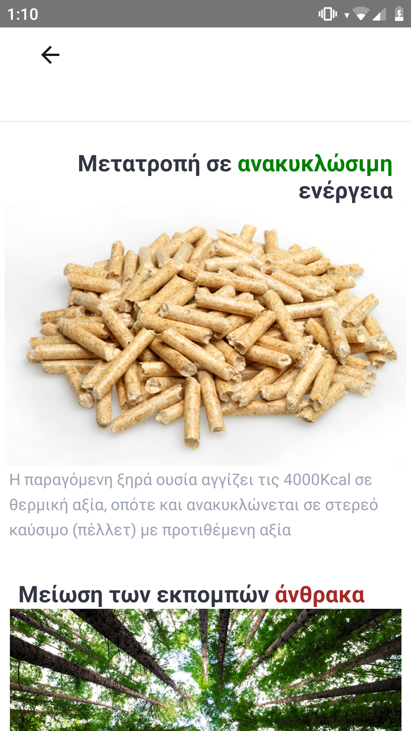
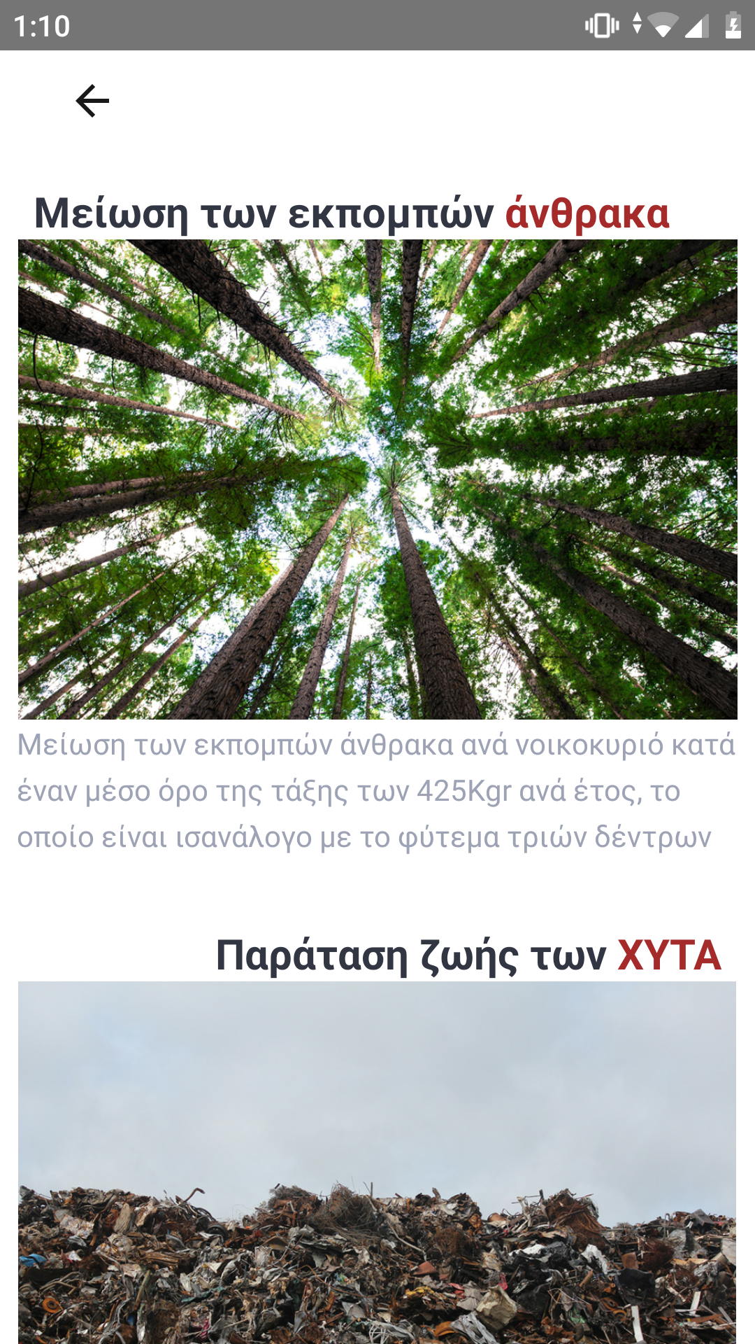
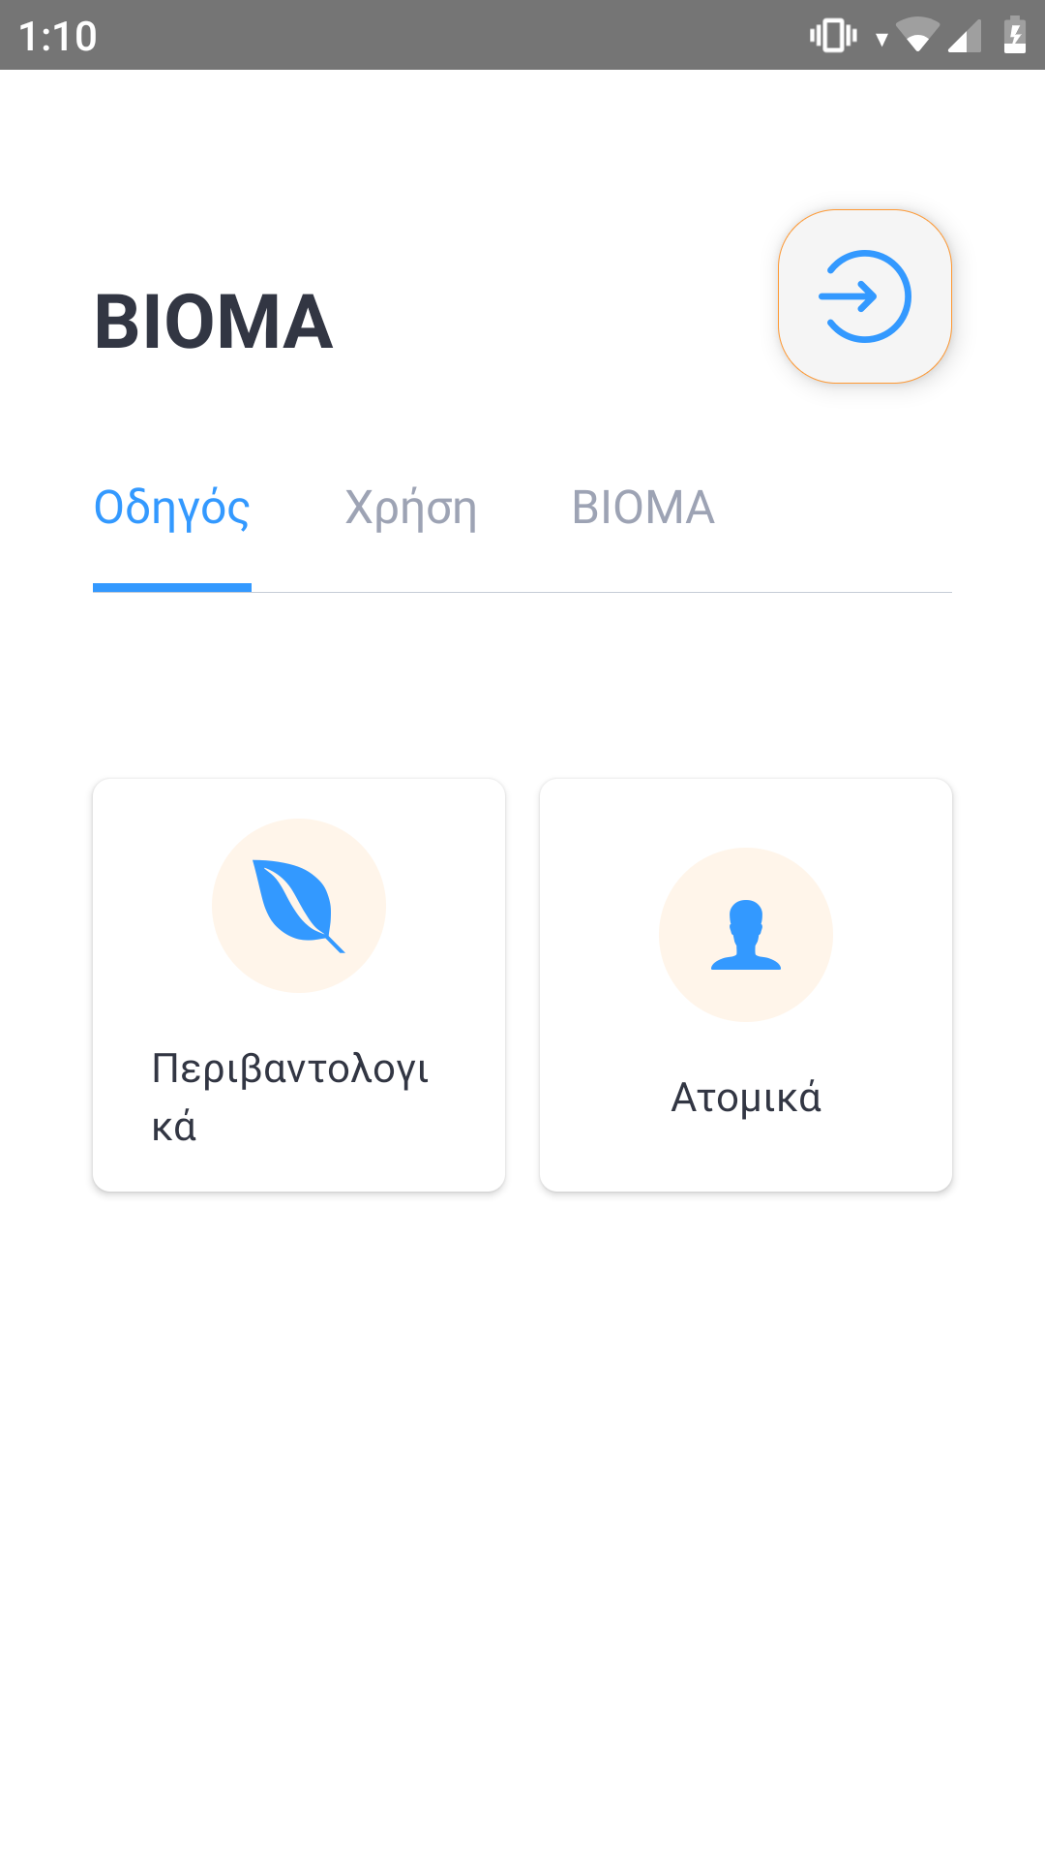

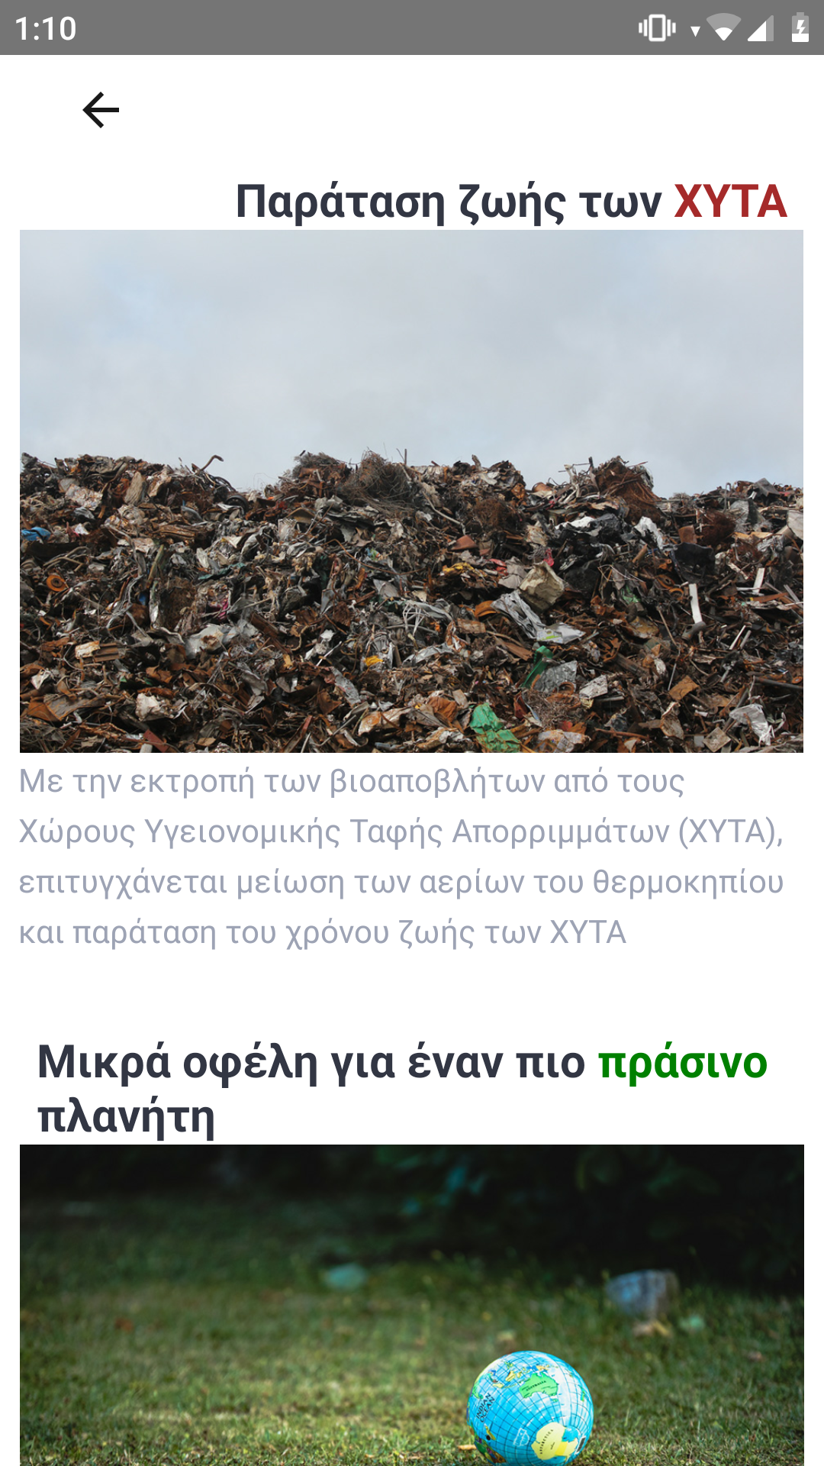
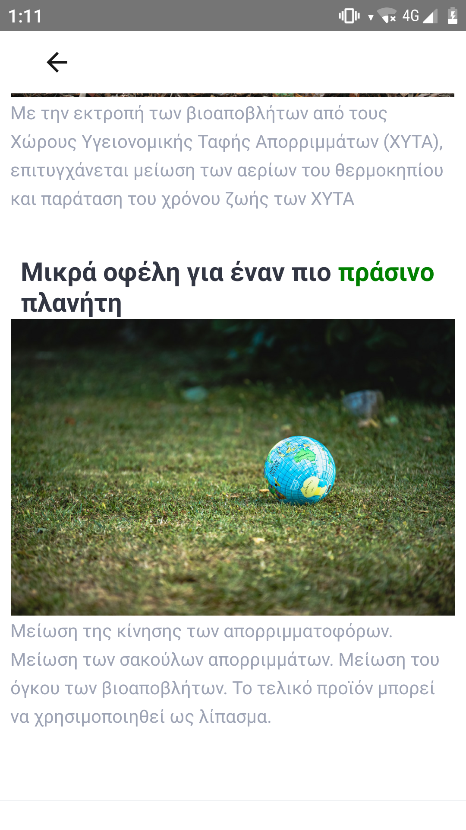
Παραδοτέο | 5.2.3
Οφέλη του έργου

Slide 6
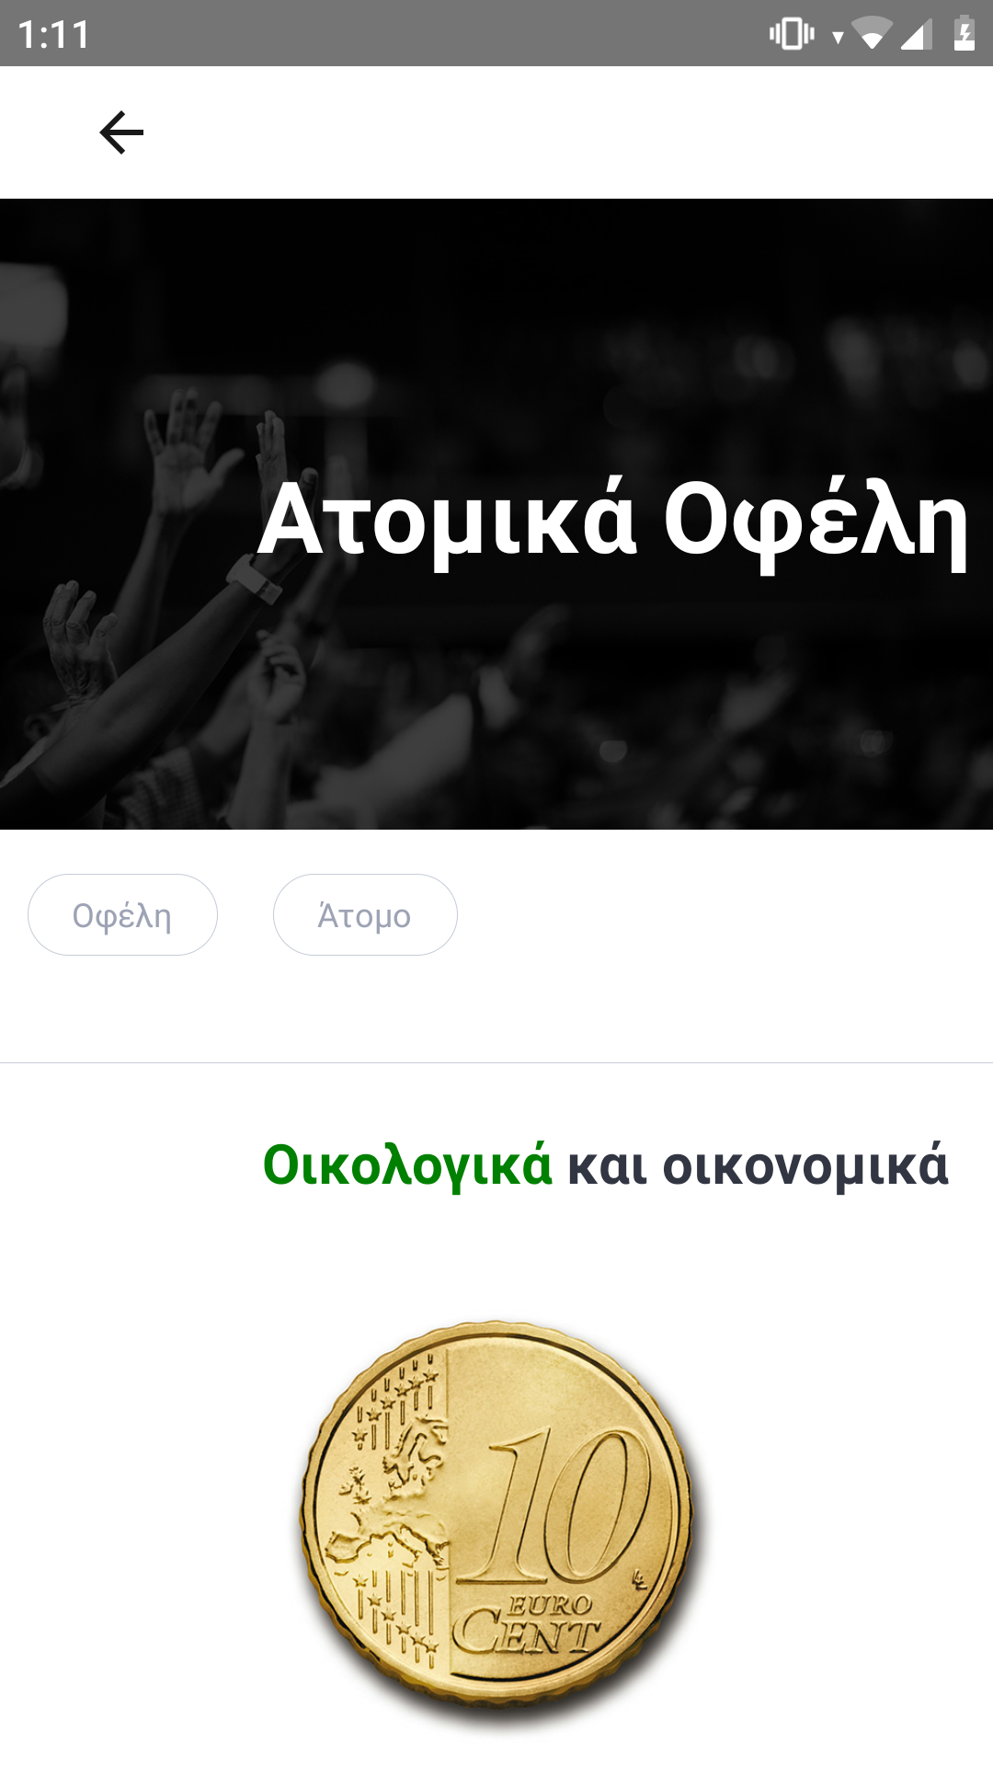
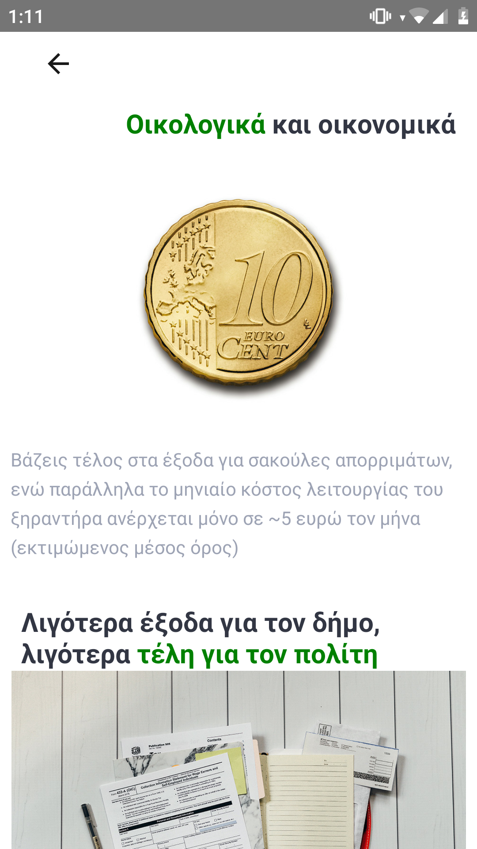
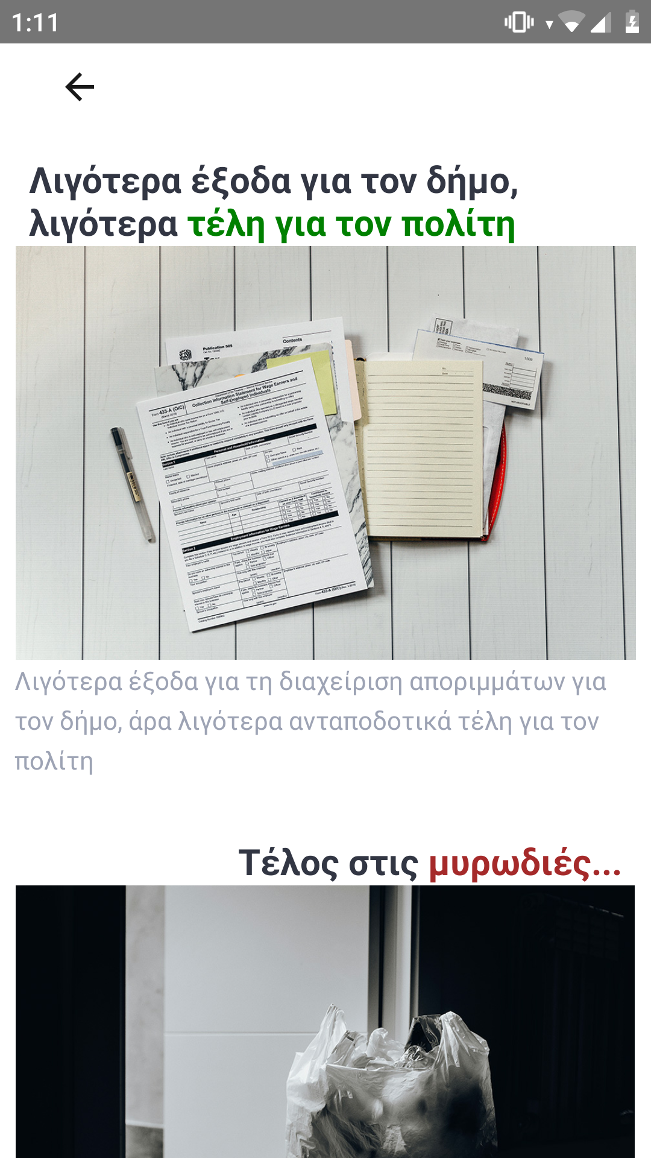
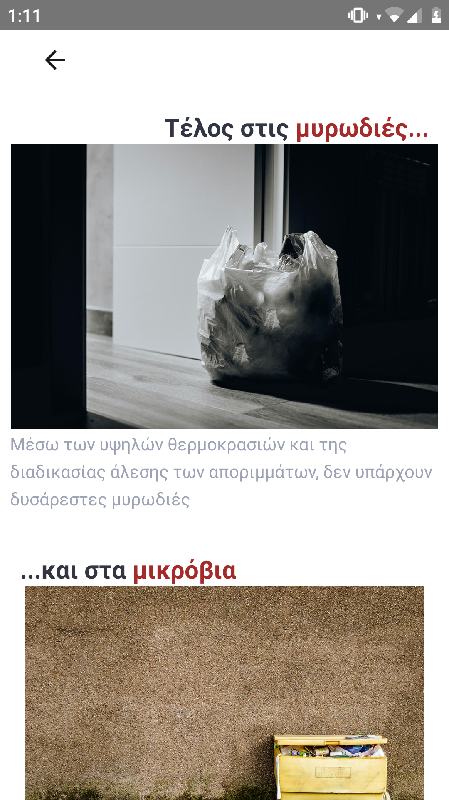
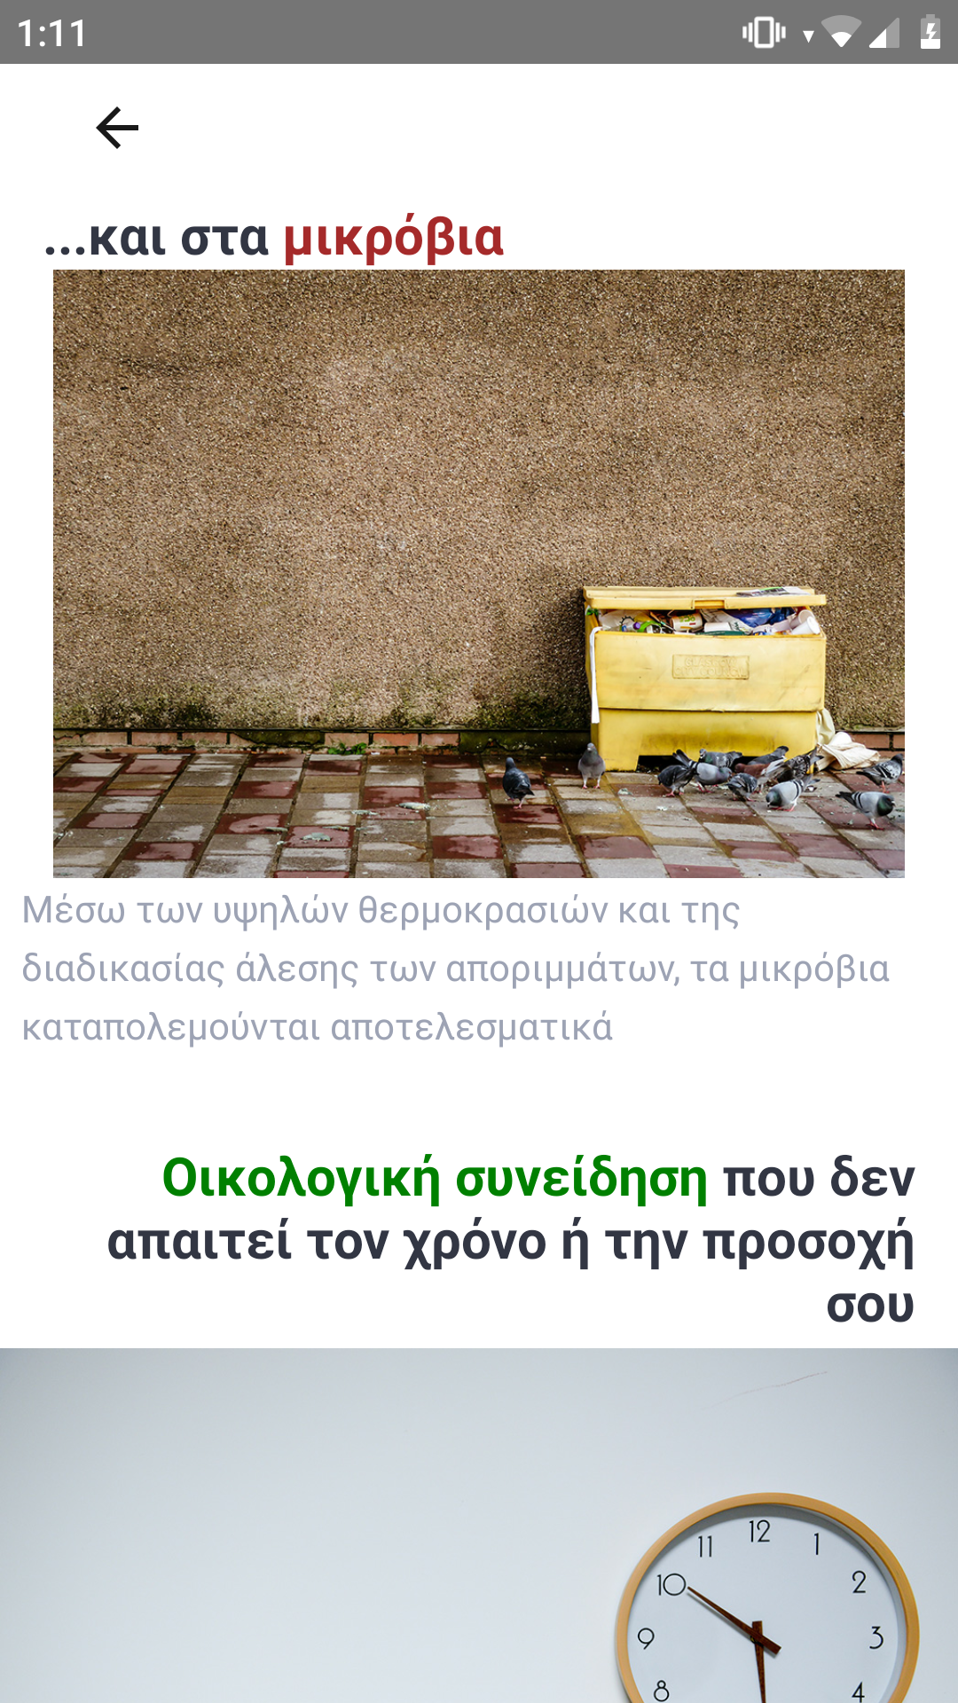
Παραδοτέο | 5.2.3
Οφέλη του έργου

Slide 7
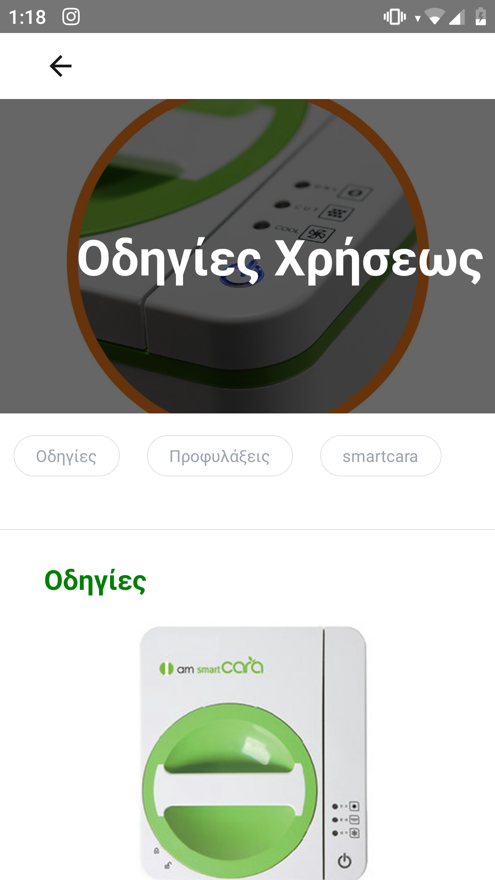
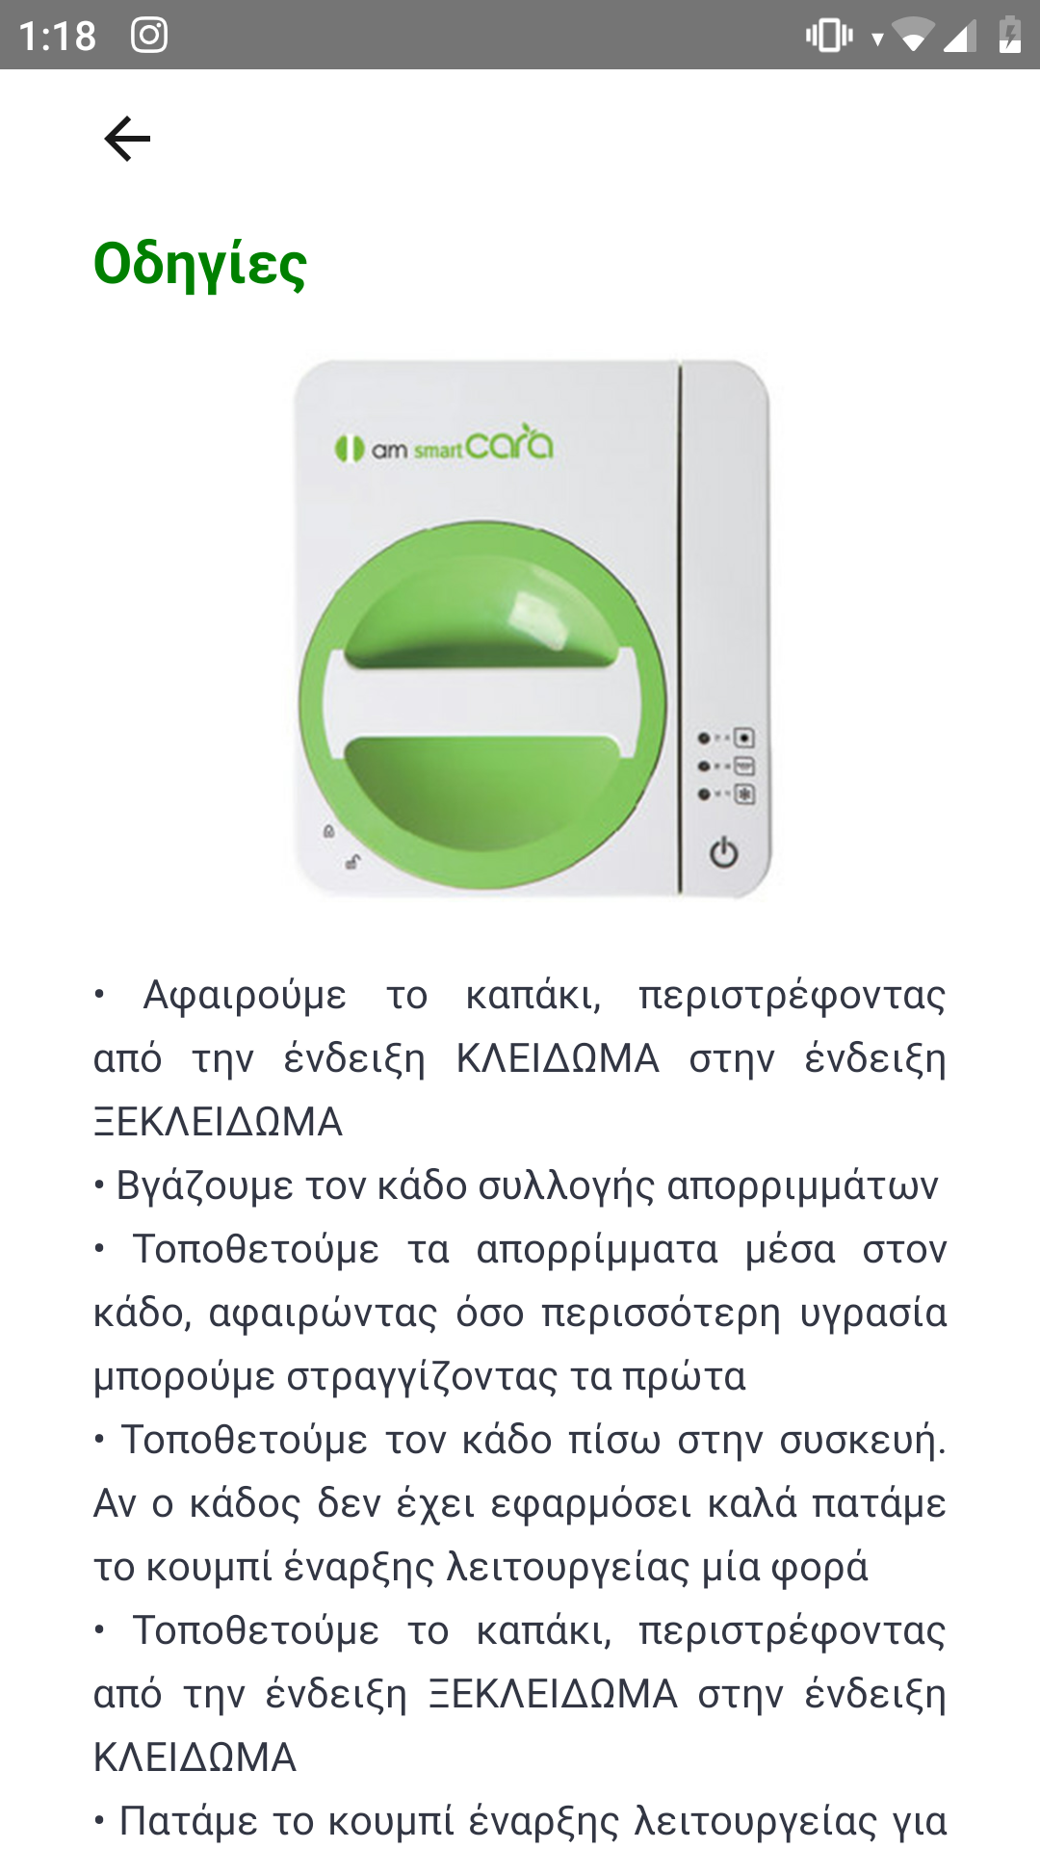
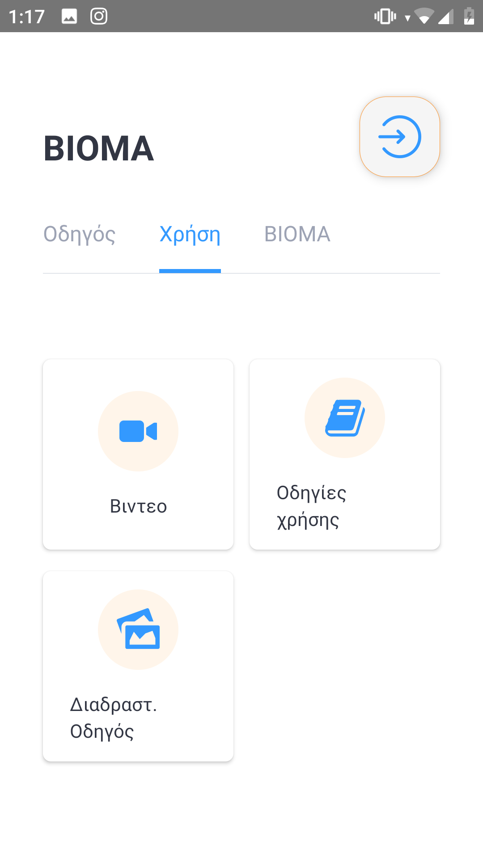
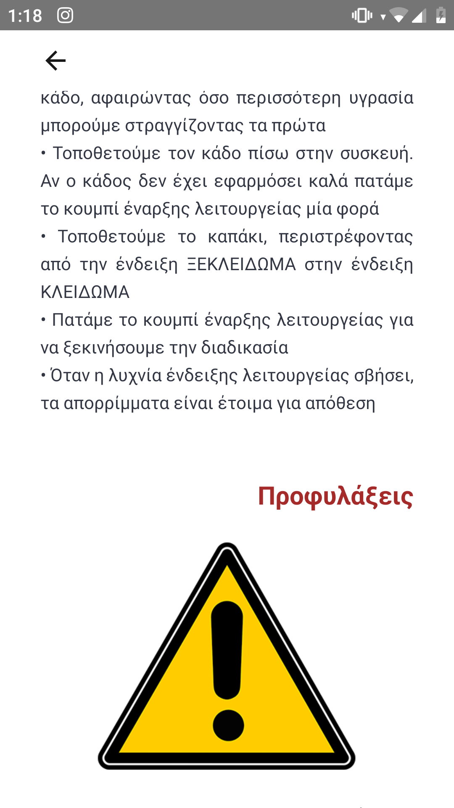
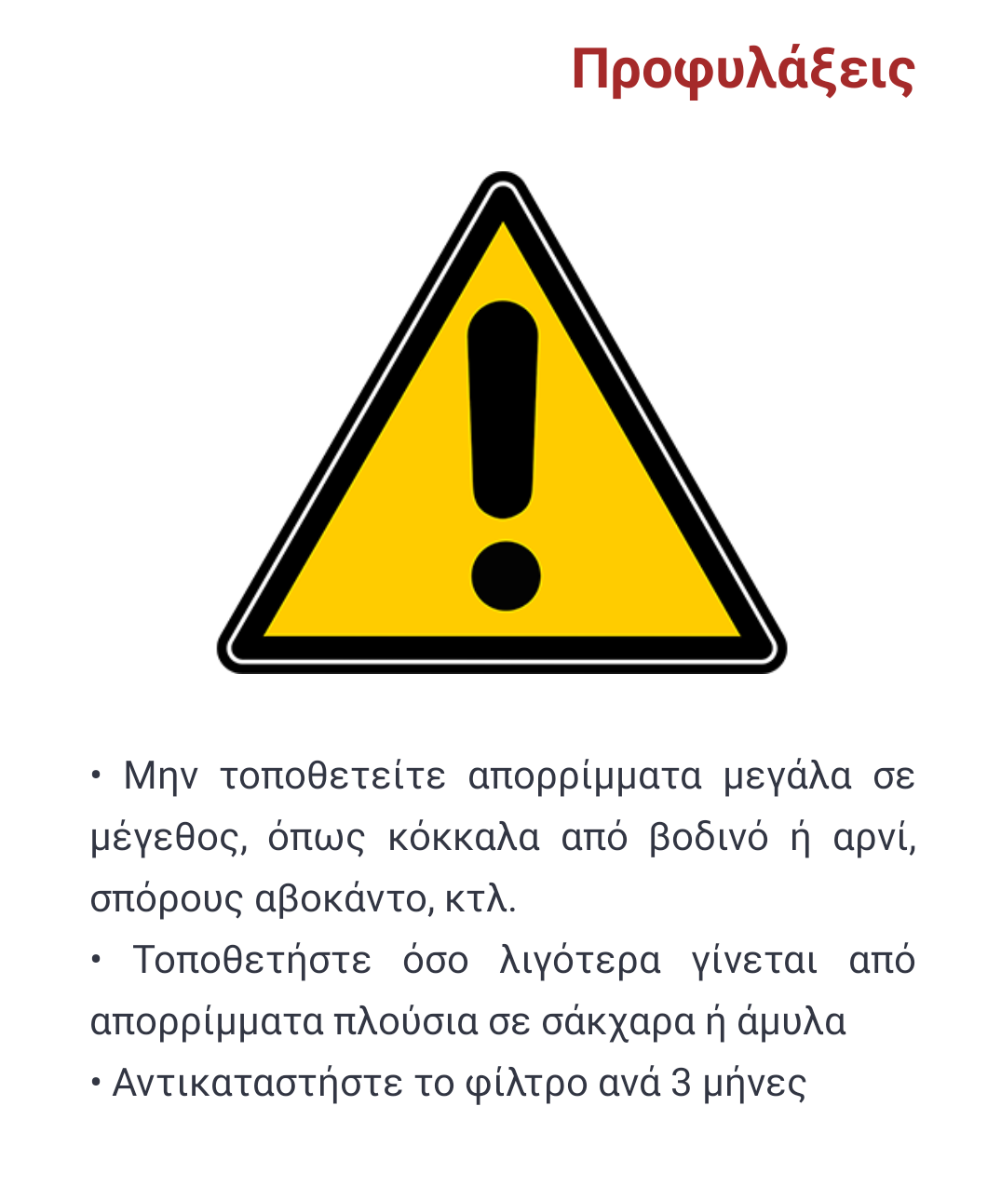

Παραδοτέο | 5.2.3
Ενημερωτικό υλικό- Εκπαίδευση

Slide 8
Παραδοτέο | 5.2.3
Διαδραστικός
Οδηγός

Slide 9
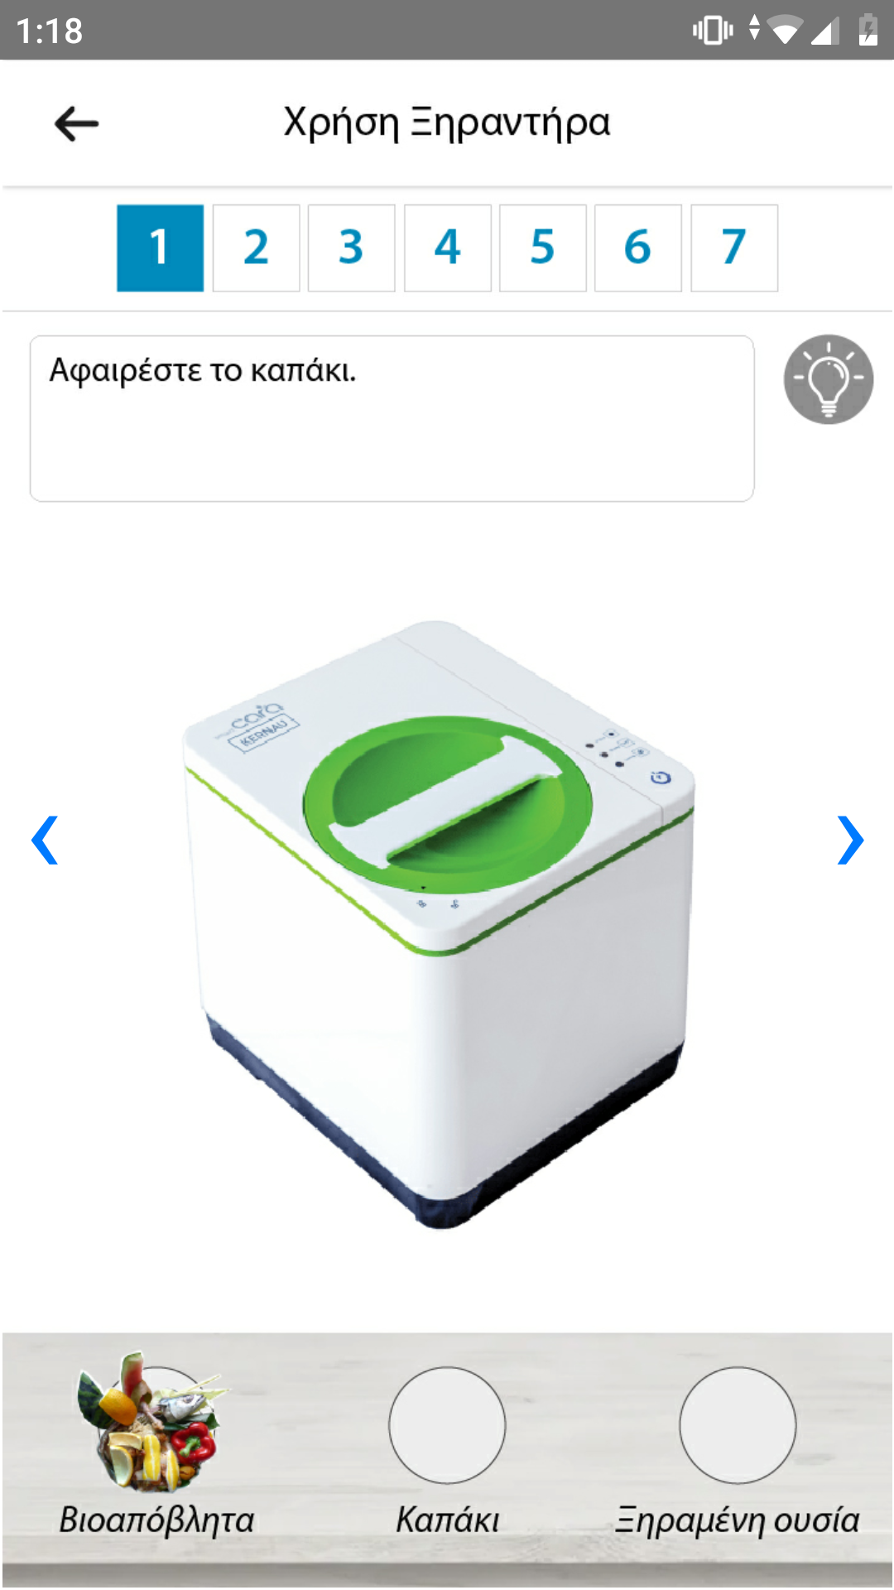
Παραδοτέο | 5.2.3
Διαδραστικός
Οδηγός

Slide 10
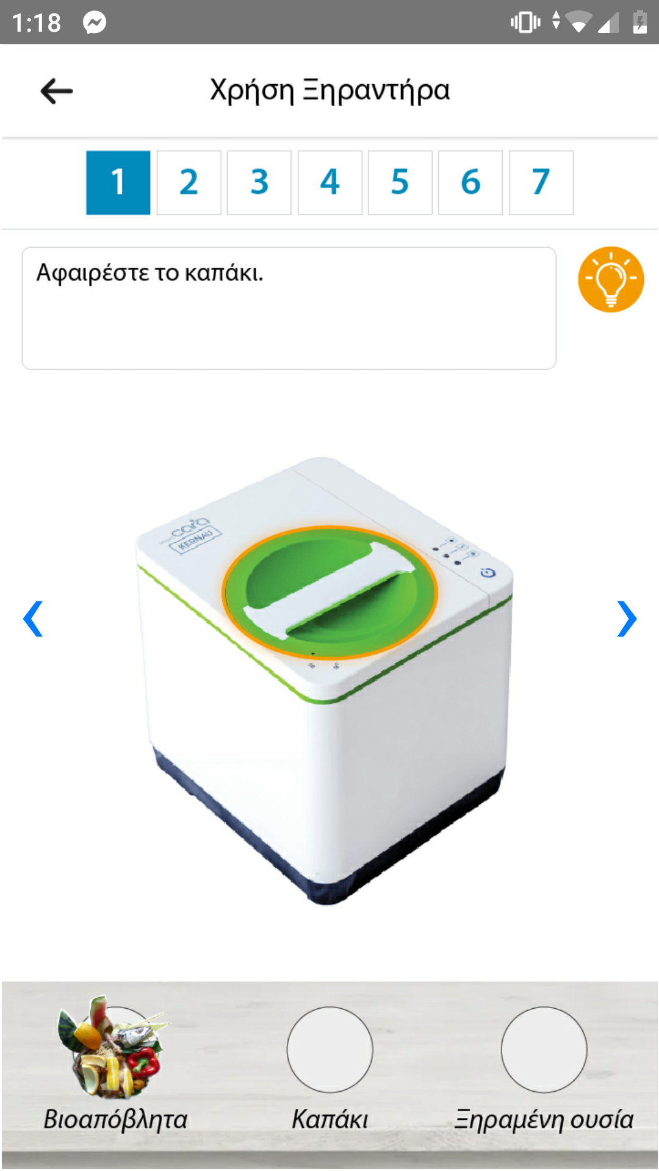
Παραδοτέο | 5.2.3
Διαδραστικός
Οδηγός

Slide 11
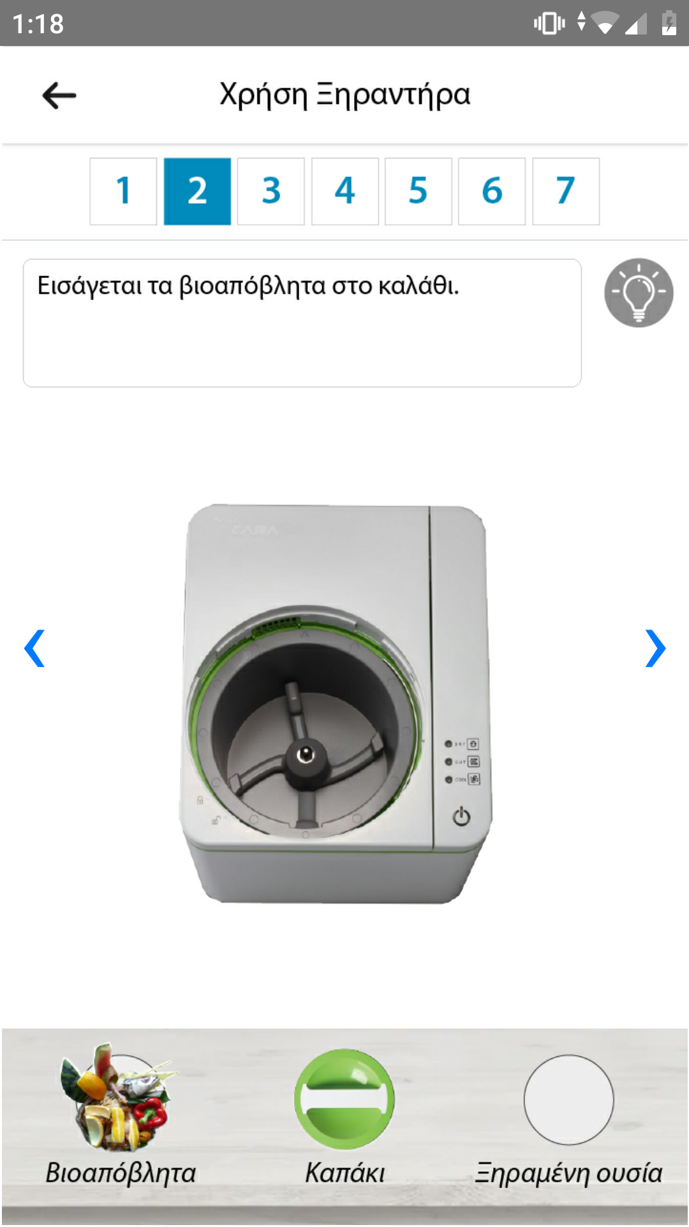
Παραδοτέο | 5.2.3
Διαδραστικός
Οδηγός

Slide 12
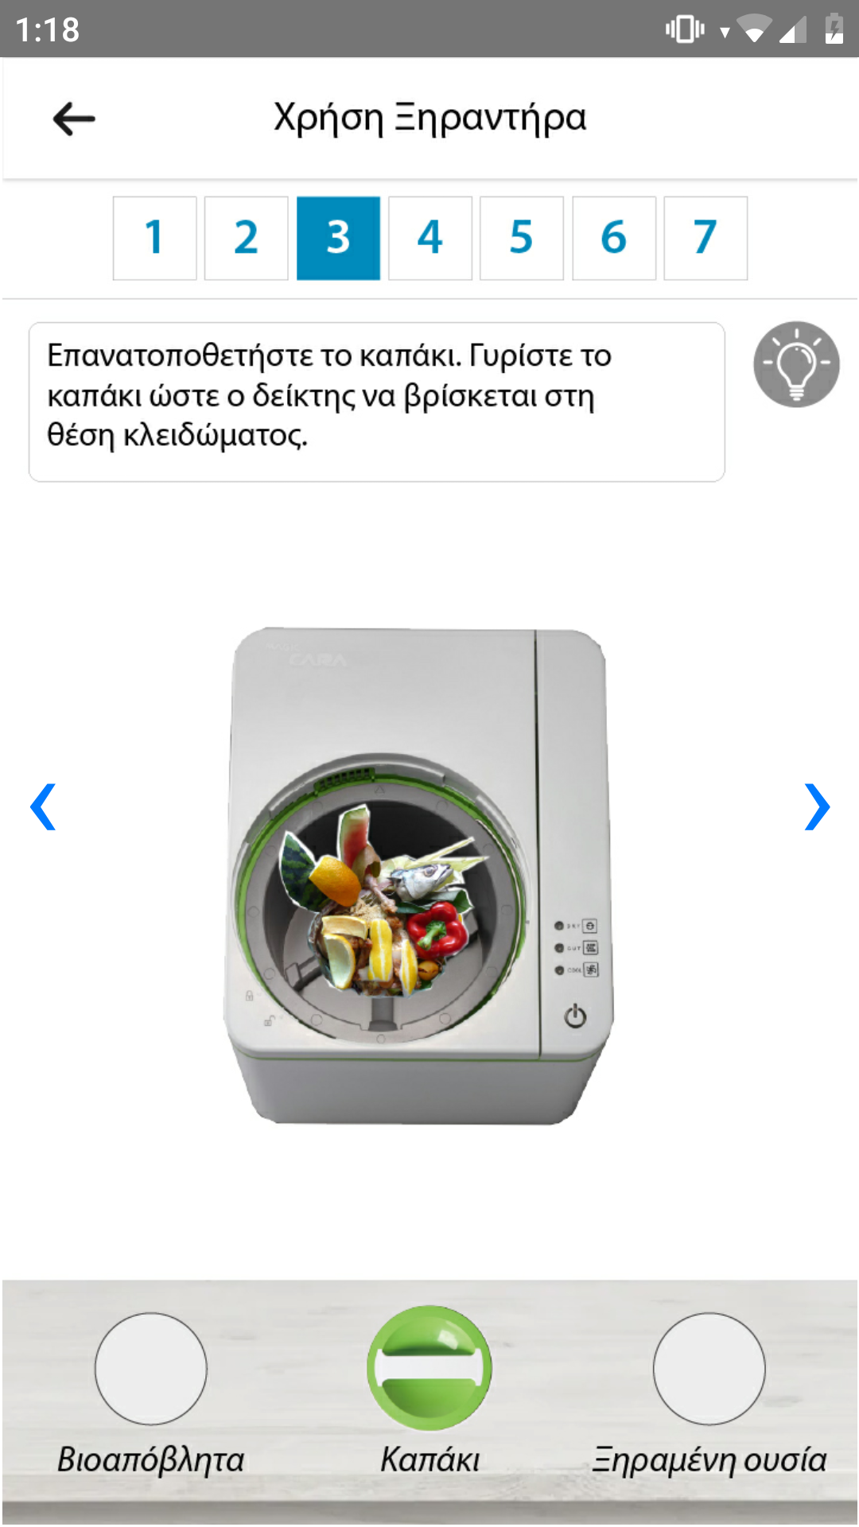
Παραδοτέο | 5.2.3
Διαδραστικός
Οδηγός

Slide 13
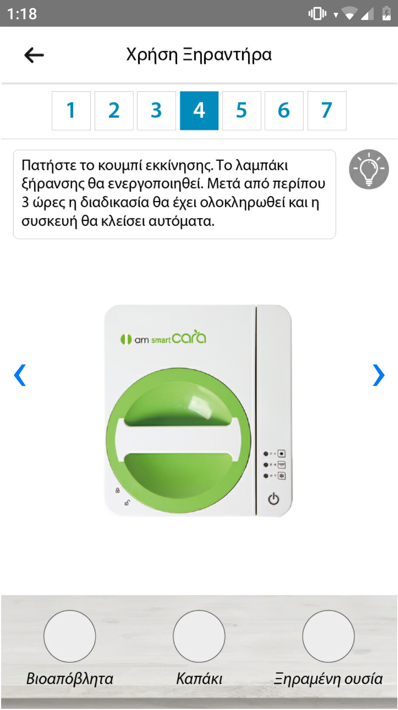
Παραδοτέο | 5.2.3
Διαδραστικός
Οδηγός

Slide 14
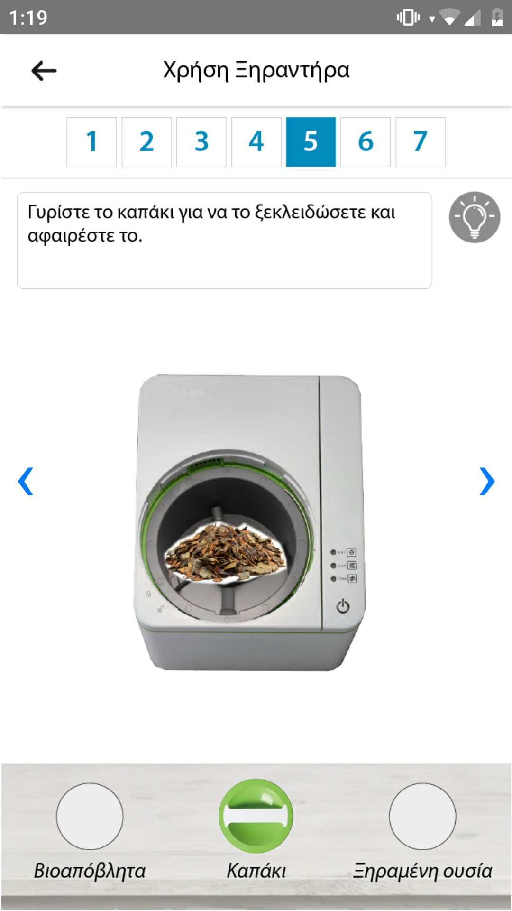
Παραδοτέο | 5.2.3
Διαδραστικός
Οδηγός

Slide 15
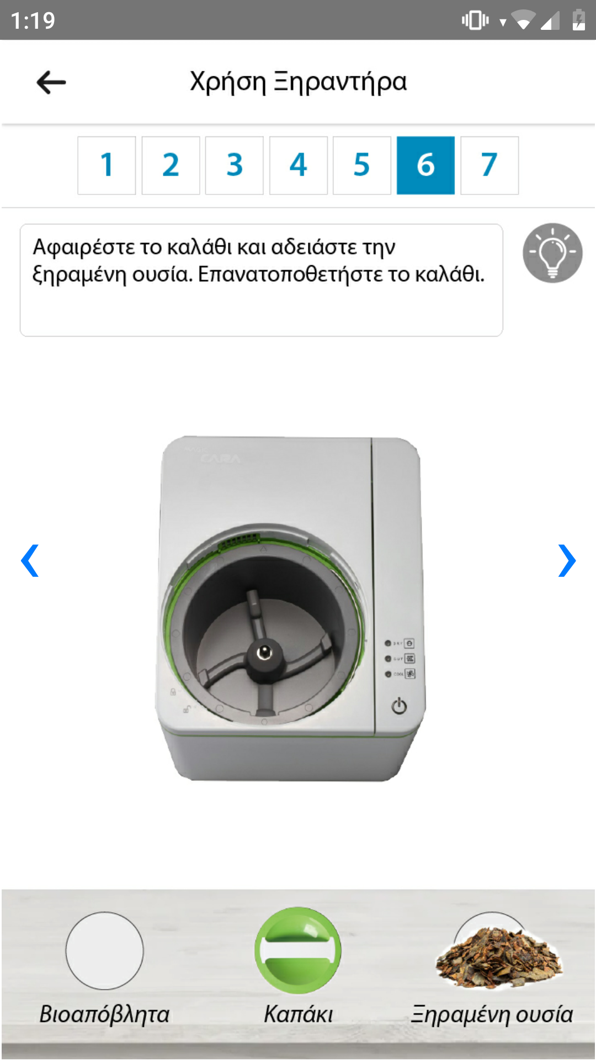
Παραδοτέο | 5.2.3
Διαδραστικός
Οδηγός

Slide 16
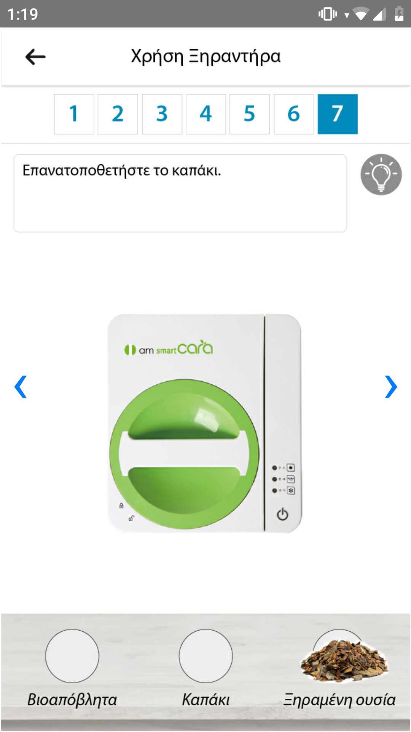
Παραδοτέο | 5.2.3
Διαδραστικός
Οδηγός

Slide 17
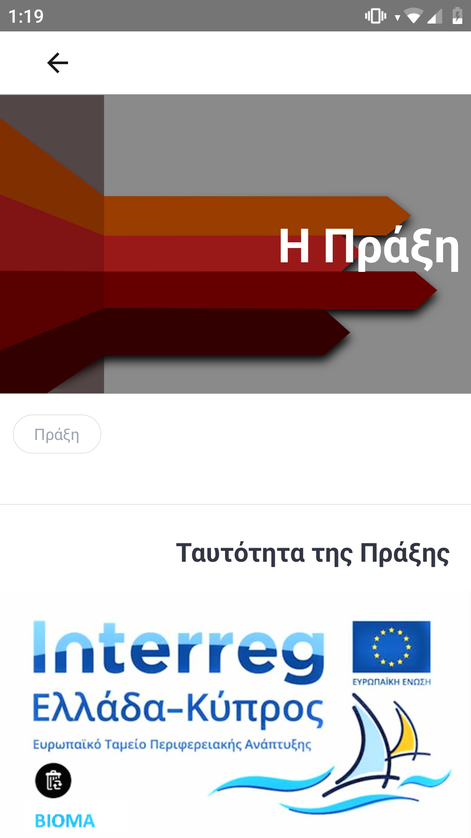
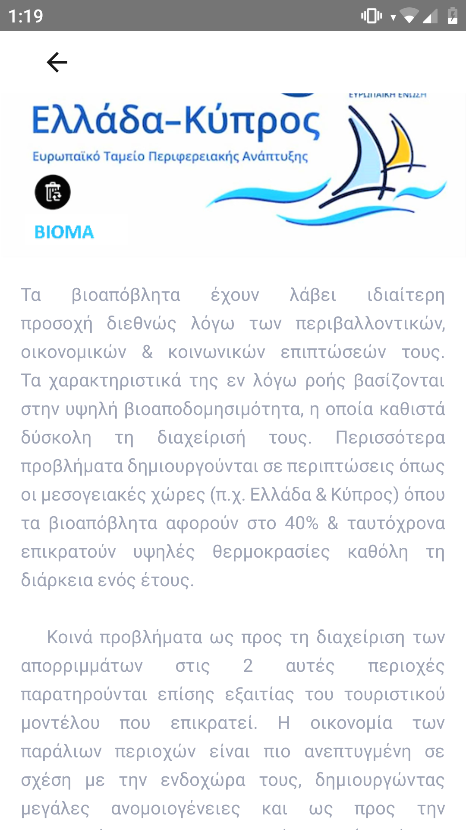
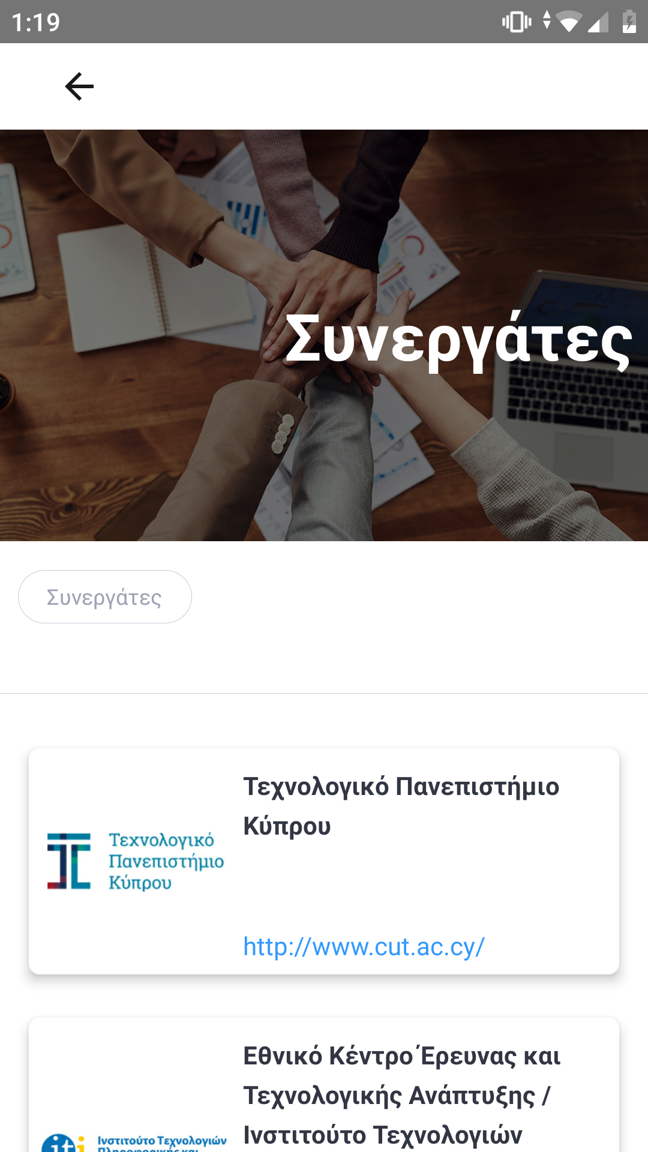
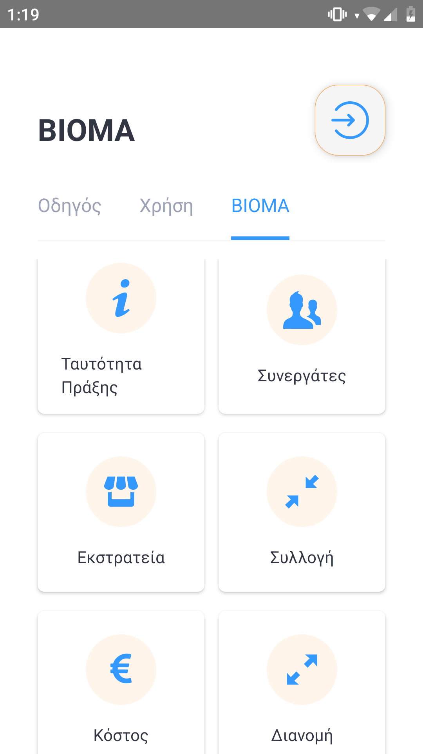
Παραδοτέο | 5.2.3
Πληροφορίες Έργου

Slide 18

Παραδοτέο 5.2.3
Παρατηρήσεις, σχόλια και συζήτηση

Slide 19
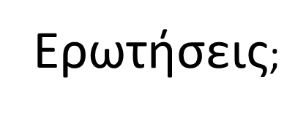
Ευχαριστώ για την προσοχή σας !
Στοιχεία επικοινωνίας:
kvotis@iti.gr
arispapapro@iti.gr
athielef@iti.gr
fnalmpantis@iti.gr
19

